Slide 1
Как определить объем капли?
Выполнила:
ученица 5 «Г» класса
МАОУ лицей № 102
Катилова Валентина
Учитель:
Чичиланова Валентина Георгиевна

Slide 2
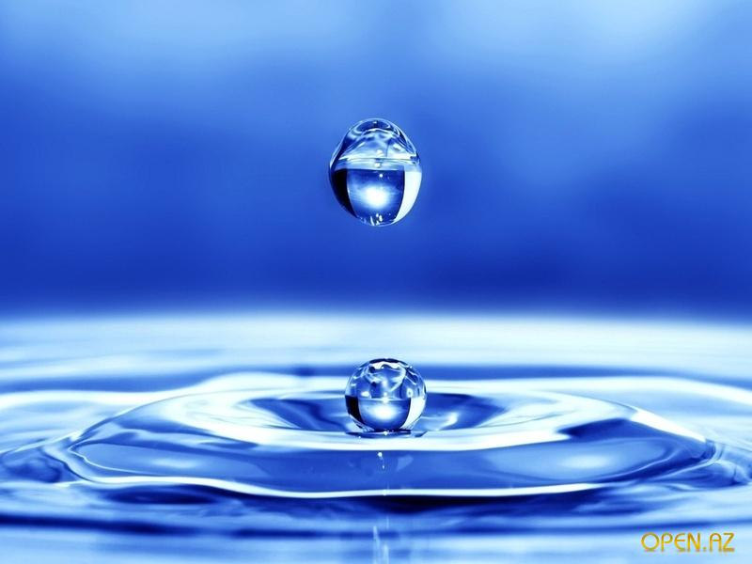
Как определить объем капли?
Сегодня я расскажу, как определить объём капли и это мы сделаем с помощью двух опытов конечно их намного больше, но я расскажу только о двух. Для чистоты эксперимента опыт нужно провести три раза

Slide 3
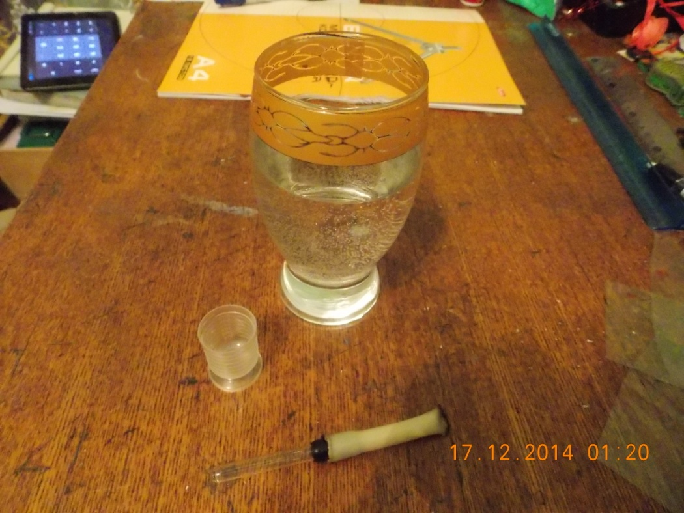
1 опыт. Что нам нужно?
Для опыта №1 нам понадобится мензурка, пипетка, стакан с водой и лист бумаги (чтобы записать результаты опыта)

Slide 4
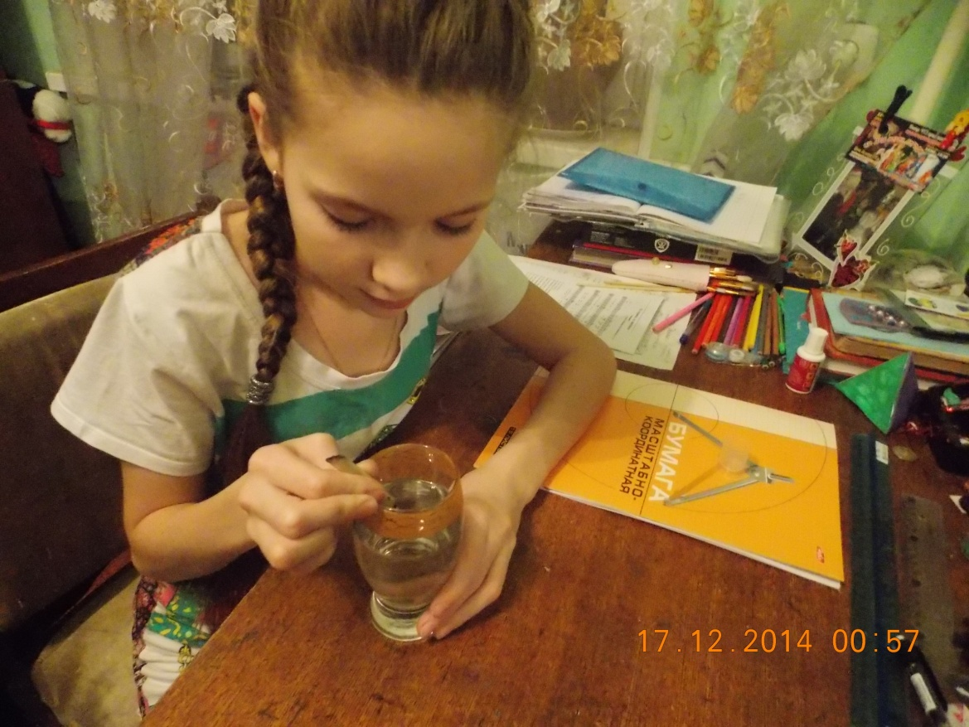
1 шаг
Для начала я беру пипетку и набираю в неё воды

Slide 5
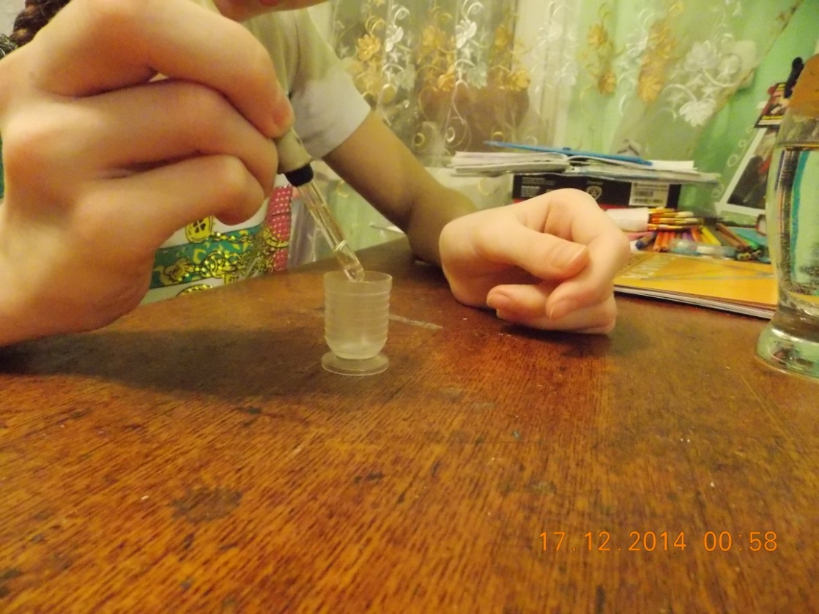
2 шаг
Потом беру мензурку и пипетку с водой. Накапываю в мензурку воды из пипетки до мерки 1 мл. и считаю сколько капель накапала, записываю на листочек

Slide 6
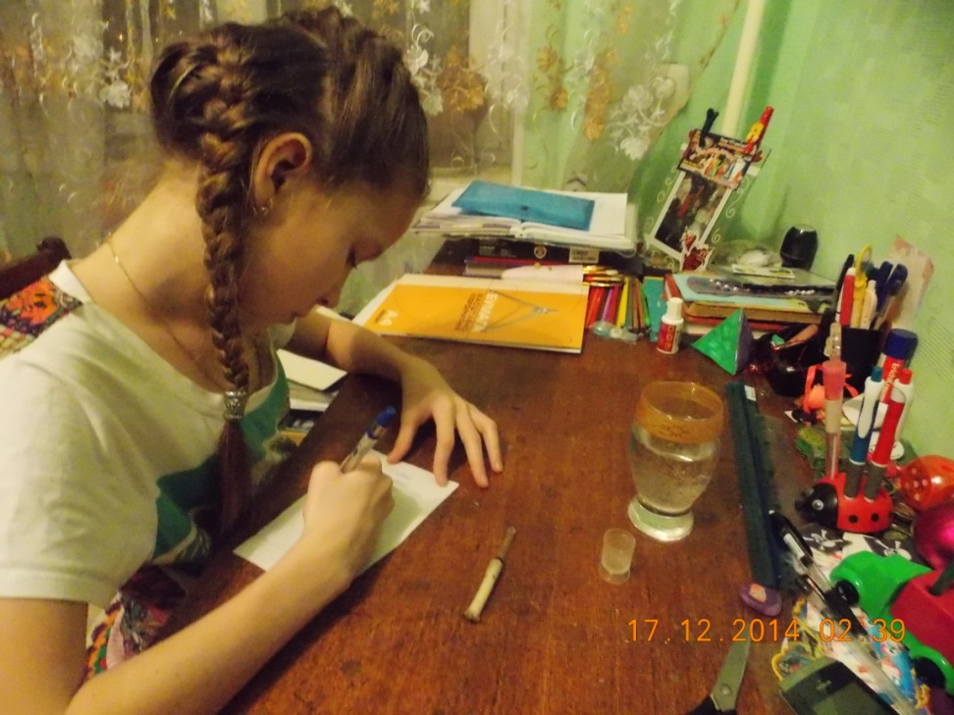
3 шаг
Считаем объём капли по формуле
1 мл : число капель = объём

Slide 7
№ | Количест-во капель | Объём
1 | 16 | 0,0625
2 | 14 | 0,0714
3 | 15 | 0,0667
Среднее число | 15 | 0,0669

Slide 8
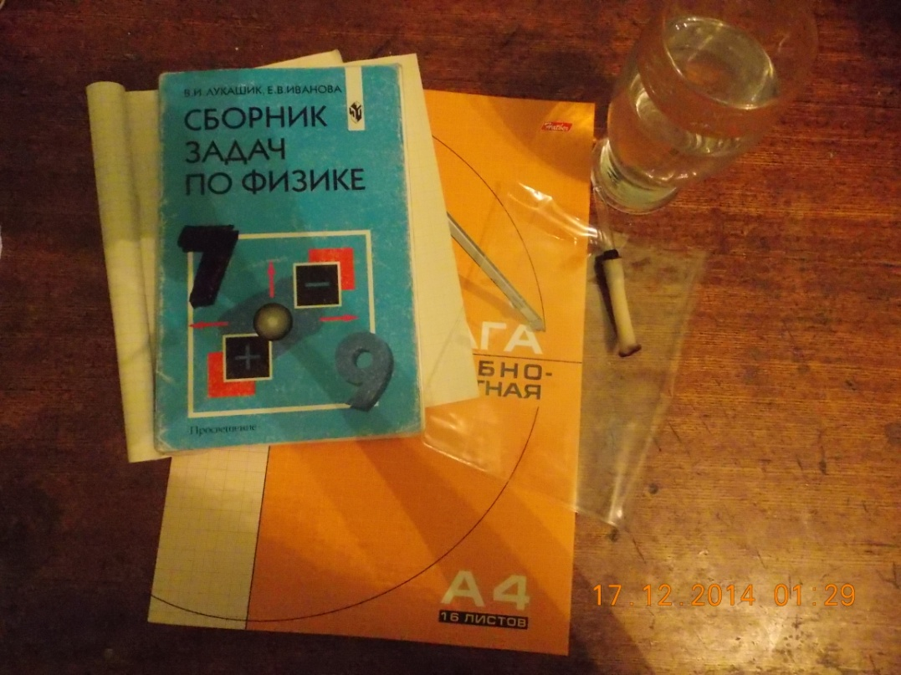
2 опыт. Что нам нужно?
Для опыта №2 нам понадобится миллиметровая бумага, стакан с водой, пипетка, таблица линейных размеров, полиэтилен и лист бумаги

Slide 9
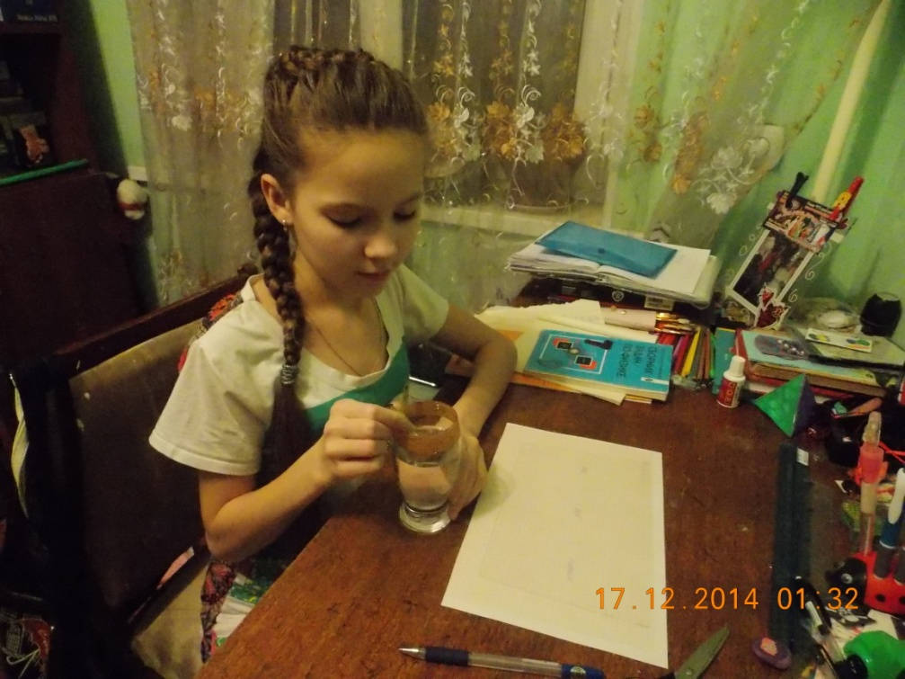
1 шаг
Для начала я беру пипетку и набираю в неё воды из стакана

Slide 10
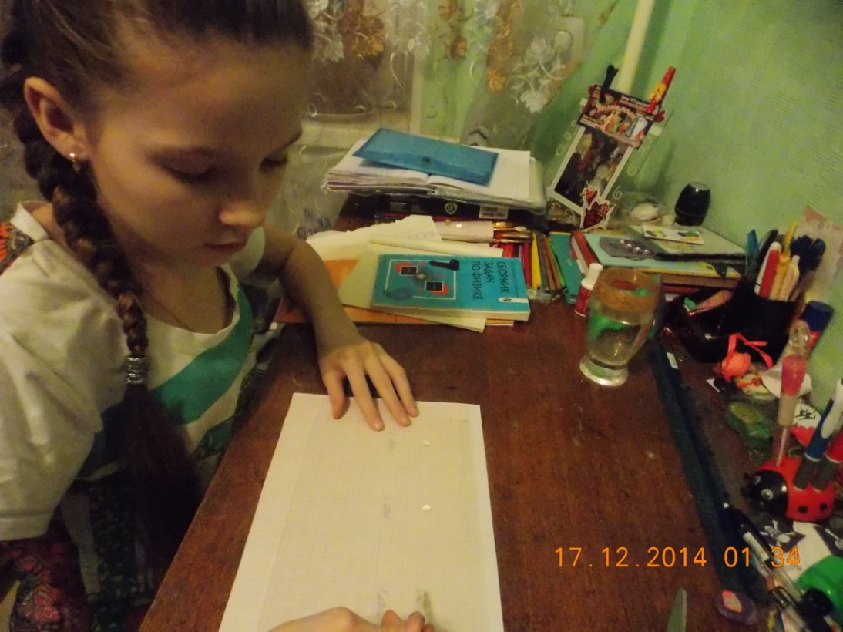
2 шаг
Потом беру миллиметровую бумагу, накладываю на неё полиэтилен и капаю три капли воды из пипетки, так как для чистоты эксперимента опыт проводится трижды

Slide 11
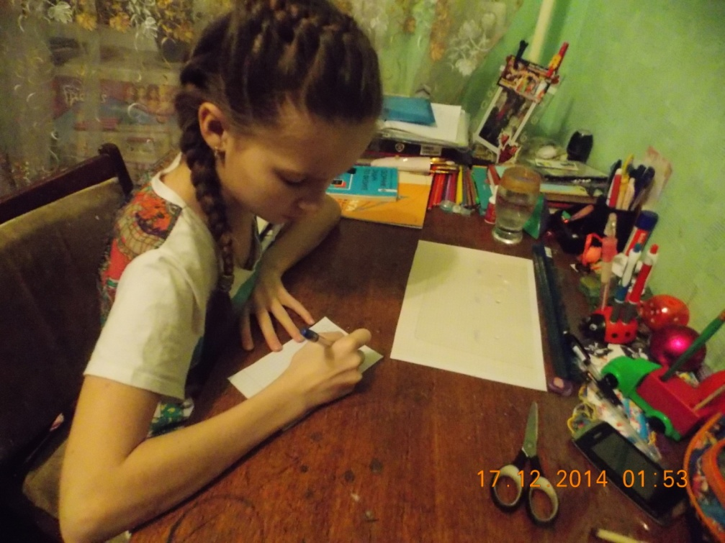
3 шаг
Теперь я измеряю площадь капли по формуле:
(S_{н} + S_{из}) : 2 = S_{капли}
так как вода растекается на идеально гладкой поверхности до тех пор, пока все молекулы воды не расположатся в один ряд.

Slide 12
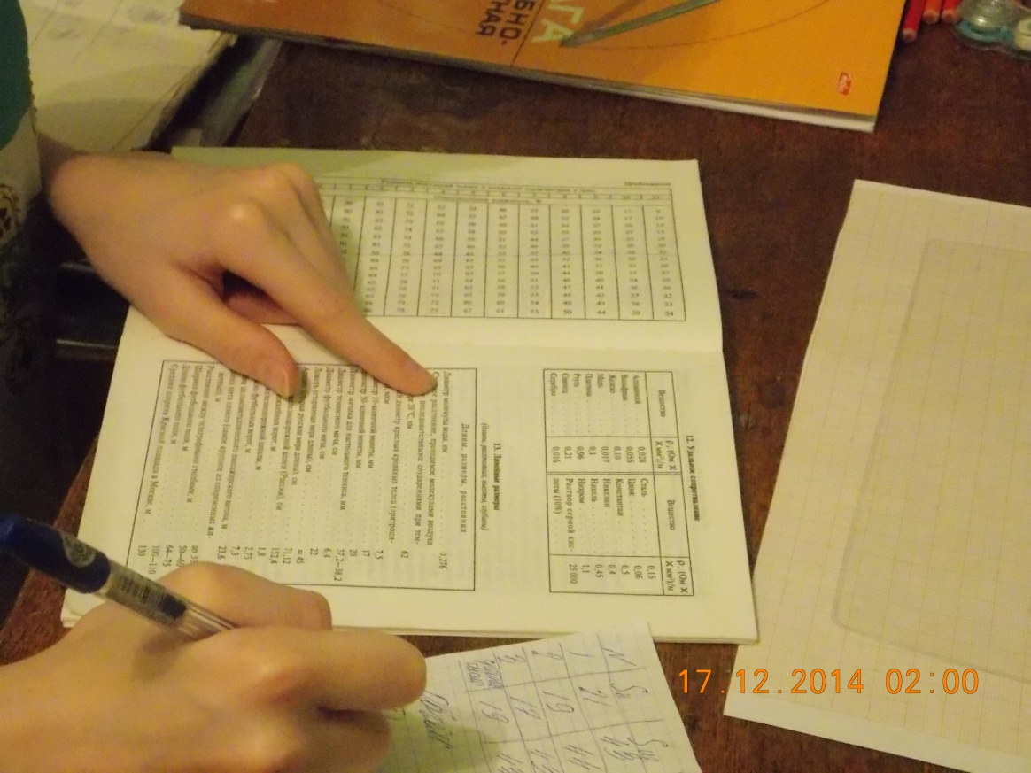
4 шаг
Теперь по таблице «Линейные размеры» определяем диаметр молекулы воды. Он равен 0,276*10 ⁻⁶мм = 276*10 ⁻⁹мм = 276млд.часть мм.

Slide 13
№ | S_{н} | S_{из} | S_{капли} | d | V
1 | 21 | 43 | 32 | 276*10 ⁻⁹ | 8832*10 ⁻⁹
2 | 19 | 44 | 32,5 | 276*10 ⁻⁹ | 8970*10 ⁻⁹
3 | 17 | 43 | 30 | 276*10 ⁻⁹ | 8280*10 ⁻⁹
Среднее число | 19 | 43,3 | 31,5 | 276*10 ⁻⁹ | 8694*10 ⁻⁹

Slide 14
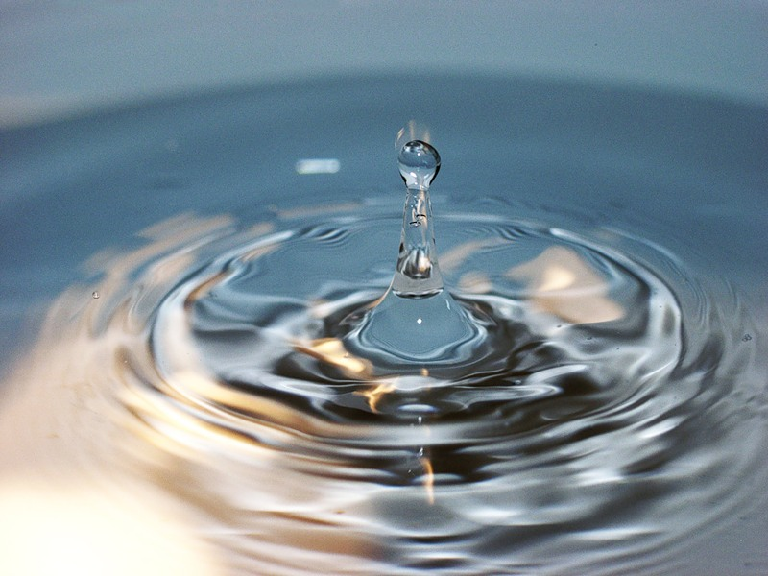
Вывод
И так, по результатам двух опытов мы узнали, что объём капли приблизительно равен 0,0669 – 8694*10 ⁻⁹ м³

